Slide 1
基于协同过滤算法的图书推荐系统
姓名：
学号：
专业：
指导教师：

Slide 2
课题背景
随着电子技术的普及和快速发展，线上管理系统被广泛的使用，有很多商业机构都在实现电子信息化管理，图书推荐也不例外，由比较传统的人工管理转向了电子化、信息化、系统化的管理。
传统的图书推荐管理，一开始都是手工记录，然后将手工记录的文档进行存档；随着电脑的普及，个性化智能图书推荐管理演变成了手工记录后，输入电脑进行存档。传统的管理方式，对管理者来说工作量大。而且这种图书推荐管理的方式，容易出现遗失或因为失误输入错误的信息等等。在这些基础上，我把java技术的基于协同过滤算法的图书推荐系统作为我的毕业设计，希望可以解决图书推荐管理中出现的问题，简化工作人员的压力，也可以方便管理员进行系统化、电子化的管理。

Slide 3
系统实现的功能
本次设计任务是要设计一个基于协同过滤算法的图书推荐系统，通过这个系统能够满足图书推荐的管理功能。系统的主要包括首页、个人中心、用户管理、书籍管理、书籍分类管理、热门图书管理、我的收藏管理、系统管理、订单管理等功能。
管理员可以根据系统给定的账号进行登录，登录后可以进入图书推荐系统对个性化智能图书推荐所有模块进行管理。包括查看和修改自己的个人信息以及登录密码。
该系统为每一个用户都分配了一个用户账号，用户通过账号的登录可以在系统中查看个性化智能图书推荐信息及对个人信息进行修改等功能。

Slide 4
课题研究的意义
通过图书推荐系统的研究可以更好地理解系统开发的意义，而且也有利于发展更多的智能系统，解决了人才的供给和需求的平衡问题，基于协同过滤算法的图书推荐系统的开发建设，由于其开发周期短，维护方便，所以它可以适应个性化智能图书推荐体系的基本要求。

Slide 5
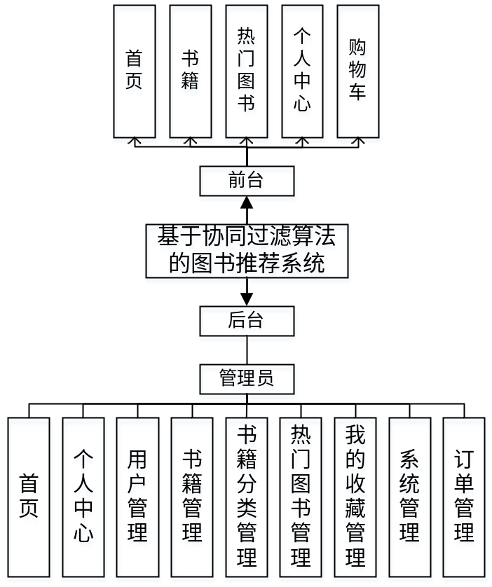
系统结构功能图

Slide 6
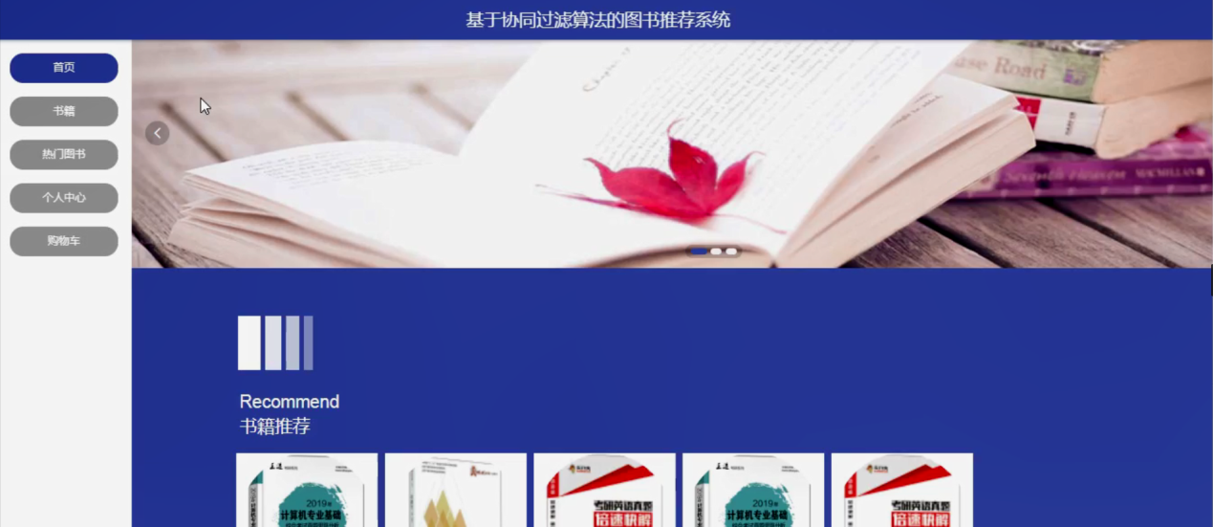
系统首页界面图

Slide 7
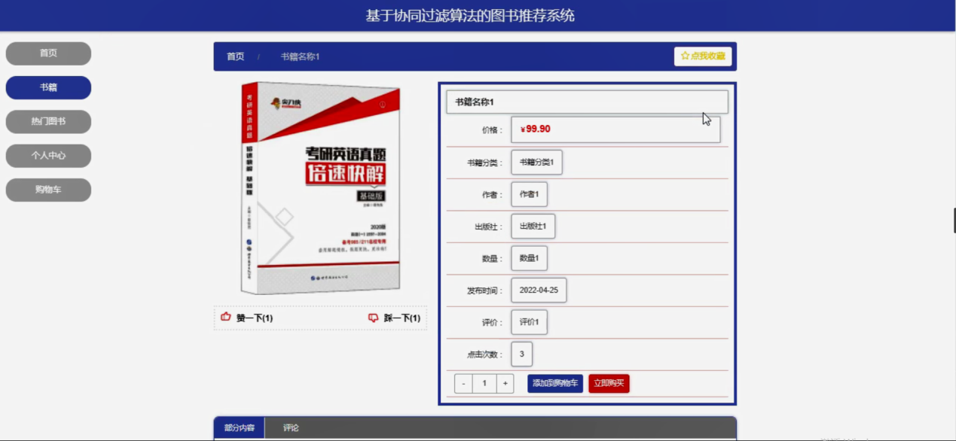
书籍界面图

Slide 8
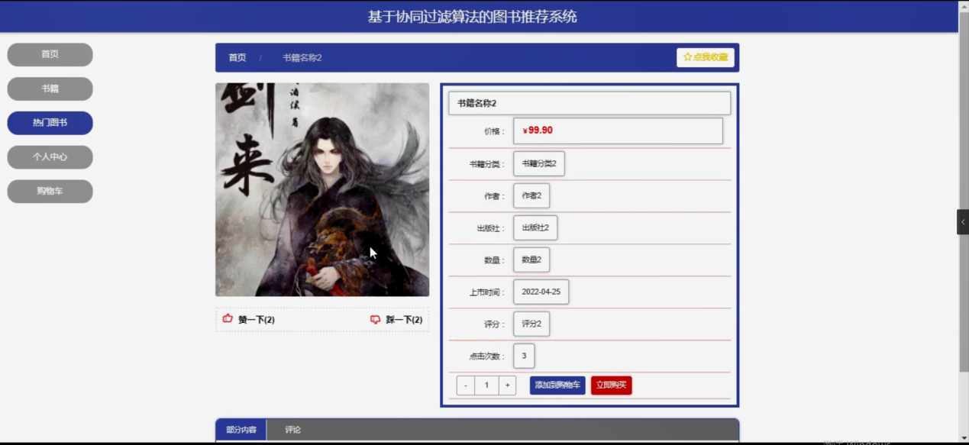
热门图书界面图

Slide 9
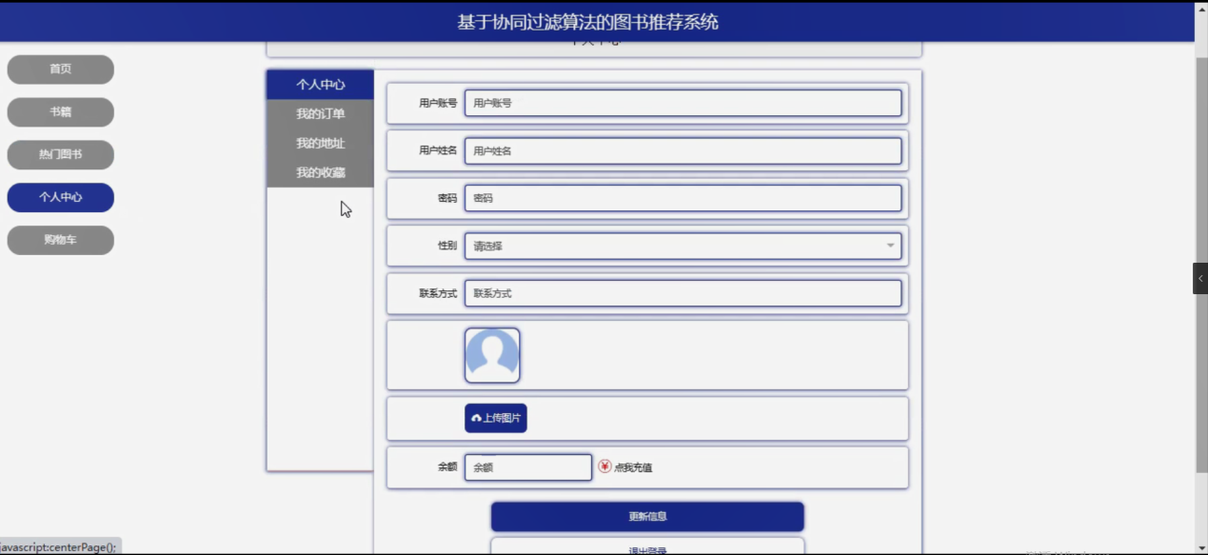
个人中心界面图

Slide 10
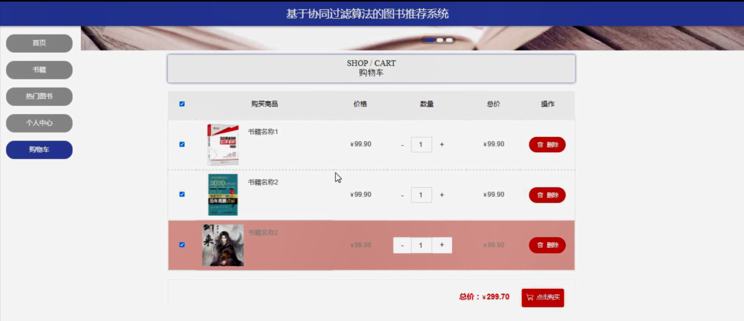
购物车界面图

Slide 11
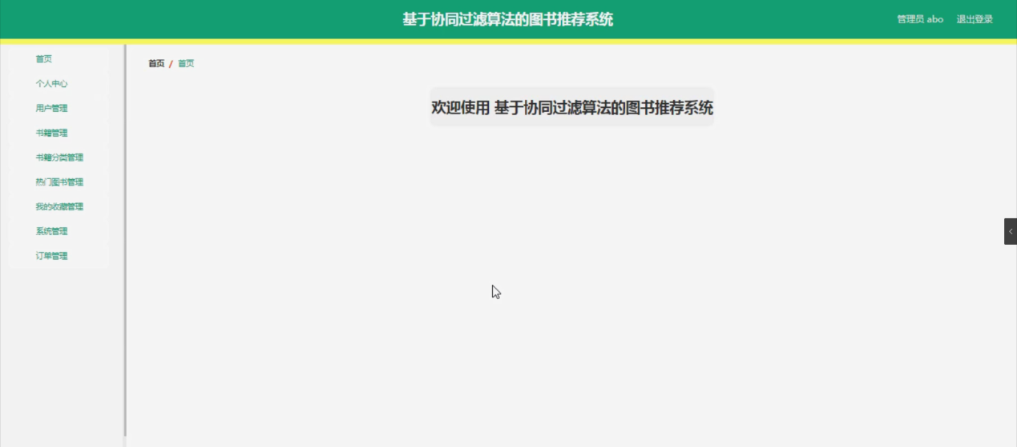
管理员功能界面图

Slide 12
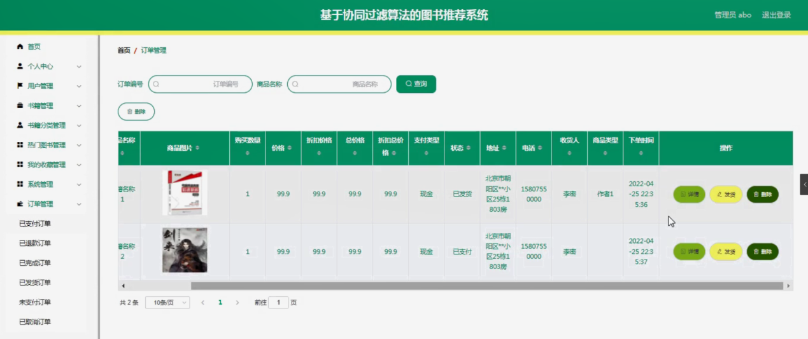
订单管理界面图

Slide 13
结论
历经六个月左右的时间，本次的毕业设计已画上了句号。原本以为完成一个系统会很顺利，因为在之前课上，也曾动手操作过相关的模块编写，但当真正接触到一个完整的系统时，发现并没有想象地那么简单。首先，以前实践过的只是单独的模块，而这次，是一个庞大的系统，许多细节不容忽视，有时候稍不留意的一个小错误，会致使整个系统都运行不起来，而查找错误的过程又漫长且艰辛，这也正是经验不足所导致的。在整个系统开发过程中，也查阅了很多书籍和相关资料，这让我不但巩固了原本的知识，同时还学习到了一些新的知识，这让我受益匪浅。
此次系统从整体看来，已基本达到预期的设计目的，能够实现基本的功能，但相较于市场的一些优秀网站而言，还是有许多不足的地方。遗憾的是，由于时间的有限，已经不允许再投入更多的时间和精力进行研究开发。相信在以后的工作中，我会接触到更多相关的知识，会更丰富自身的经验，我希望到时能够在此基础上完成一个丰富完整的学习网站，这将对我有很大的意义。
通过这次的毕业设计，我学到了很多，除了学识方面的知识，在态度上也有了很大的转变，细心和耐心是整个开发过程中最重要的两件事。我也在跟随着系统的完善而成长，这次毕业设计考核地也不单单是所学的知识，也同样在衡量着面对困难时的态度。

